Slide 1

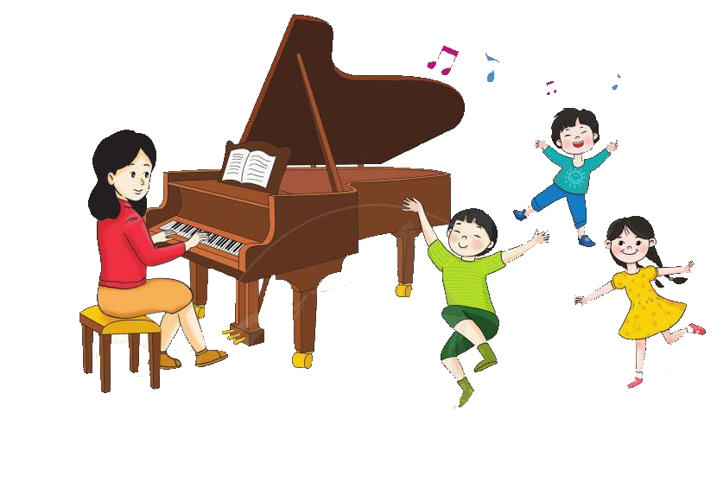


Chào mừng quý thầy cô và các bạn học sinh đến với
ÂM NHẠC LỚP 4

Slide 2
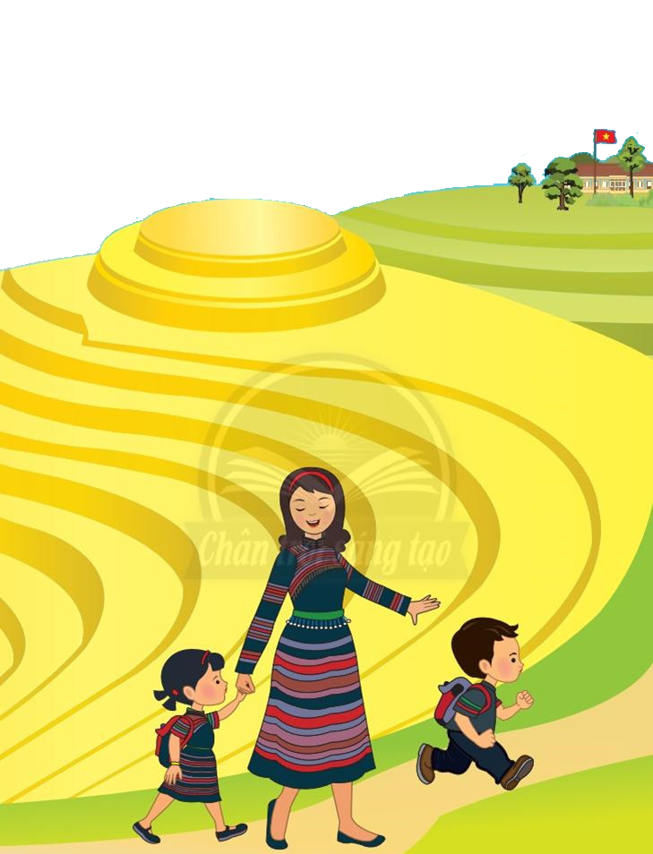
Câu giai điệu này là của bài hát nào đã học? Lớp hãy hát lại câu đó!

Slide 3
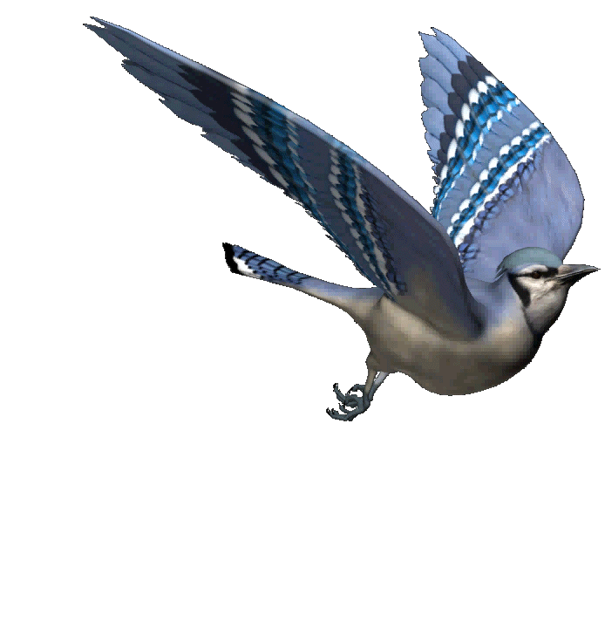

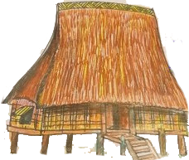
ÂM NHẠC 4
TIẾT:4
ÔN TẬP BÀI HÁT: BẠN ƠI LẮNG NGHE
GIỚI THIỆU HÌNH NỐT TRẮNG
BÀI TẬP TIẾT TẤU

Slide 4

1.ÔN TẬP BÀI HÁT: BẠN ƠI LẮNG NGHE
ÔN HÁT VỚI CÁC HÌNH THỨC: LỚP, TỔ, CÁ NHÂN

Slide 5
Ôn Hát kết hợp gõ đệm theo phách với các hình thức
Hỡi bạn ơi cùng nhau lắng nghe

Slide 6

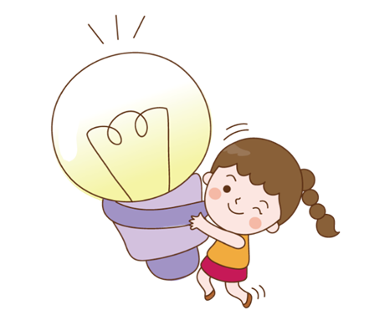
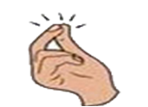



Bạn ơi lắng nghe
Hỡi bạn ơi cùng nhau lắng nghe. Tiếng dòng suối ngoài xa thì thào.
Tiếng đàn cá vui đùa đáy cát. Tiếng làn sóng trôi xuôi ào ào.
Hỡi bạn ơi dừng chân chút đi. Có nhìn thấy đàn chim câu xanh.
Cánh gọi nắng bay về rẫy lúa. Lúa mừng nắng lúa gieo rì rào.

Slide 7


Giới thiệu lại nốt trắng và hỏi lại Nốt trắng có hình dáng, trường độ ra như thế nào?

Slide 8
Cách viết hình nốt trắng:
- Phần nốt: là hình bầu dục màu trắng nằm nghiêng
- Phần đuôi: kéo dài chạm vào bên phải của nốt

Slide 9
- Cách viết nốt trắng trên khuông:
____________________________________________
____________________________________________
____________________________________________
____________________________________________
____________________________________________

Slide 10
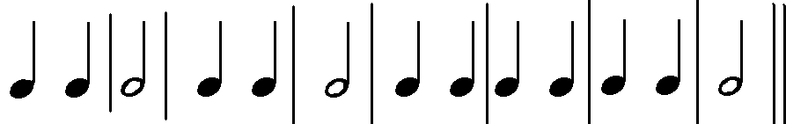
Trò chơi âm nhạc:
Tìm hình nốt trắng
nốt trắng
nốt trắng
nốt trắng

Slide 11
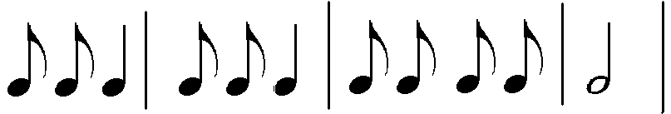
Trò chơi âm nhạc:
nốt trắng

Slide 12


3.Bài tập tiết tấu:
BÀI 1
2
4
Đen đen trắng đen đen trắng đen đen đen đen đen đen trắng
x x x x x x x x x x x x x
Hỏi bài tập 1 có những hình nốt sau đó HS đọc và vỗ tay theo tiết tấu với các hình thức

Slide 13
BÀI 2
2
4
Đơn đơn đen đơn đơn đen đơn đơn đơn đơn trắng
x x x x x x x x x x x
Hỏi bài tập 2 có những hình nốt sau đó HS đọc và vỗ tay theo tiết tấu với các hình thức

Slide 14
HD HS Đặt lời cho hình tiết tấu VD dưới
VD 1: BÀI TẬP 1
2
4
Em yêu chim em mến chim vì mỗi lần chim hót em vui

Slide 15
VD 1: BÀI TẬP 2
2
4
Nghe véo von trong vòm cây họa mi với chim oanh

Slide 16
VD 2: BÀI TẬP 2
2
4
Lớp chúng em vui thật vui cùng ca hát bên nhau

Slide 17
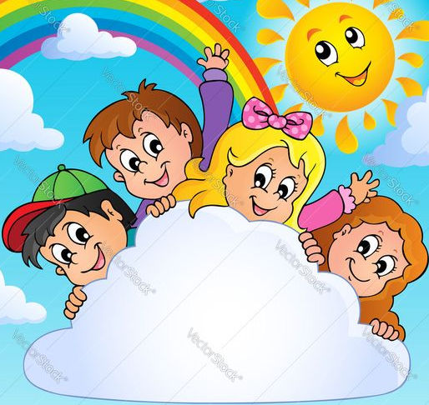
Giáo dục-củng cố-dặn dò

Slide 18
Chúc quý thầy cô mạnh khỏe các bạn học sinh chăm ngoan học giỏi
ÂM NHẠC LỚP 4

